Slide 1

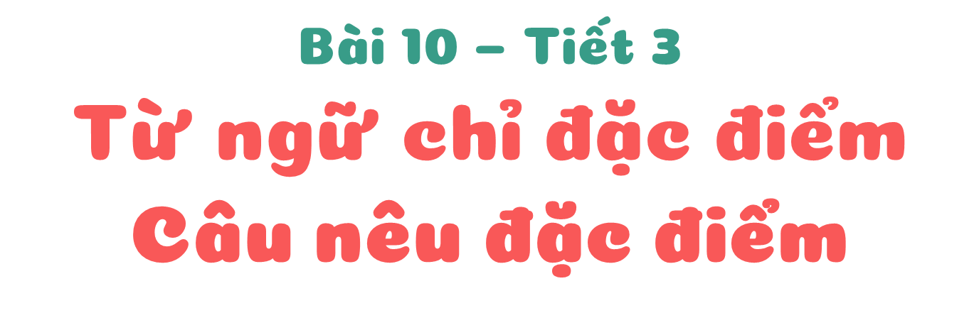
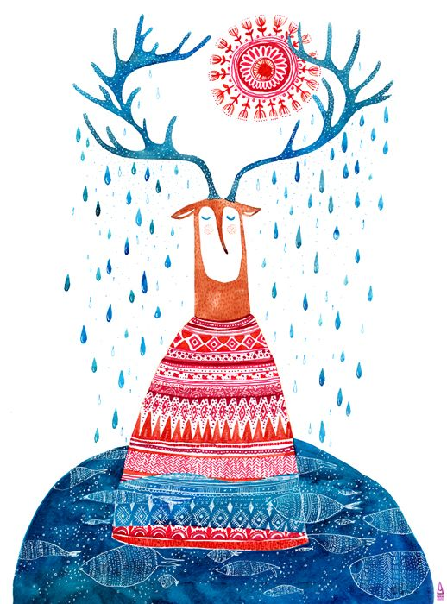
Tiếng Việt

Slide 2

Luyện từ

Slide 3



1. Tìm những từ ngữ chỉ đặc điểm của con đường
M. Mấp mô
Kĩ thuật Khăn trải bàn
Mỗi bạn tìm 1 - 2 từ ngữ thuộc mỗi nhóm, viết vào thẻ từ đơn.
Thống nhất ý kiến trong nhóm.
Chia sẻ kết quả trước lớp.

Slide 4
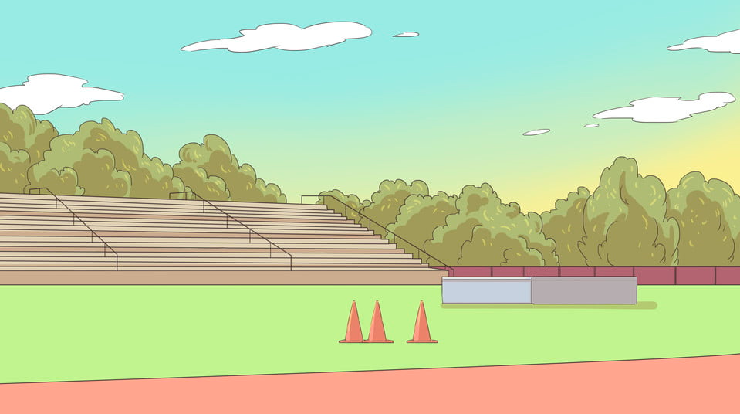



TRÒ CHƠI TUNG BÓNG
Khi nhận được bóng, em hãy nói 1 từ ngữ chỉ đặc điểm của con đường.
mấp mô

Slide 5

Câu 2: Tìm thêm các từ ngữ chỉ đặc điểm cho mỗi nhóm dưới đây và đặt câu với từ ngữ tìm được.

Slide 6


Cả nhóm cùng thảo luận viết từ vào tìm được vào giấy nháp.
THẢO LUẬN NHÓM 4
Đặt câu với từ vừa tìm được

Slide 7






Trình bày
Nhận xét

Slide 8


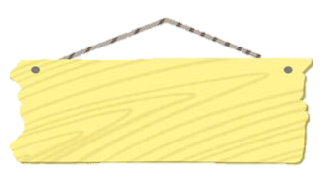




đỏ thắm
vàng tươi
Từ ngữ chỉ
màu sắc
đen xì
tím tái
xanh biếc
trắng tinh
Đặt câu: Mái nhà em tô màu đỏ thắm

Slide 9
xôn xao
ầm ầm
róc rách
lao xao
Từ ngữ chỉ
âm thanh
tí tách
vi vu
Đặt câu: Mưa rơi tí tách trên mái hiên.

Slide 10
thơm ngát
cay nồng
Từ ngữ chỉ
hương vị
đắng ngắt
ngọt ngào
mặn chát
chua loét
Đặt câu: Hoa hồng trong vườn nở thơm ngát.

Slide 11

Luyện câu

Slide 12

Câu 3
Chọn từ chỉ đặc điểm trong khung thay cho bông hoa.
xanh um, nhộn nhịp, đỏ rực, râm ran, sớm
Buổi sáng, Nam đạp xe tới trường trên con đường quen thuộc. Hè đã sang, mấy cành phượng vĩ nở hoa .Tiếng ve kêu giữa những tán lá sấu .Gần đến trường, khung cảnh hẳn lên. Mấy em bé lớp 1 chia tay mẹ vào lớp, vừa đi vừa ngoái lại: “Mẹ ơi, chiều mẹ đón con nhé!”
(Kim Ngân)
✿
✿
✿
✿
✿

Slide 13
xanh um, nhộn nhịp, đỏ rực, râm ran, sớm
Buổi sáng, Nam đạp xe tới trường trên con đường quen thuộc. Hè đã sang, mấy cành phượng vĩ nở hoa .Tiếng ve kêu giữa những tán lá sấu . Gần đến trường, khung cảnh hẳn lên. Mấy em bé lớp 1 chia tay mẹ vào lớp, vừa đi vừa ngoái lại: “Mẹ ơi, chiều mẹ đón con nhé!”
(Kim Ngân)
✿
✿
đỏ rực
râm ran
✿
✿
xanh um
nhộn nhịp
✿
sớm

Slide 14
Từ chỉ màu sắc
Từ ngữ đặc điểm
Từ chỉ âm thanh
Nội dung bài học
Từ chỉ hương vị
Đặt câu nêu đặc điểm
Câu nêu đặc điểm

Slide 15
Tạm biệt và
hẹn gặp lại

Slide 16

Trò chơi: Ai nhanh hơn
Luật chơi: Các nhóm cùng nhau thảo luận trong vòng 3 phút, hoàn thành phiếu đã in sẵn. Sau 3 phút đội nào hoàn thành nhanh và chính xác nhất sẽ là đội chiến thắng.

